Slide 1
WhatsProg
Iéber Moura e Rijkaard Melo

Slide 2
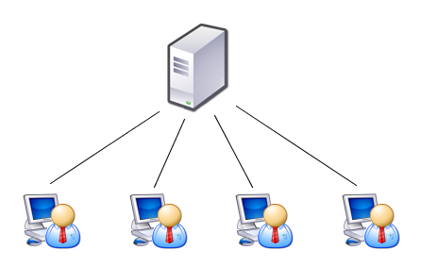
Estrutura
SERVIDOR
CLIENTES

Slide 3
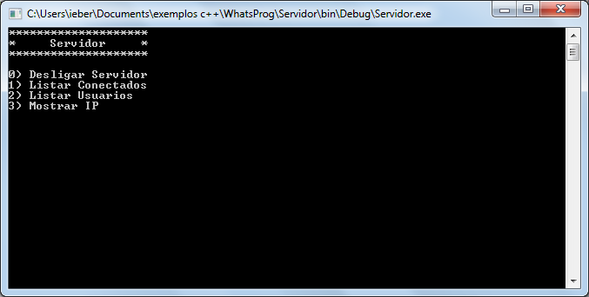
Servidor

Slide 4
Funções
Cadastro de usuários para as conversas.
Validação de usuários.
Armazenamento de conversas de usuários inativos.
Envio e recebimento de mensagens por intermédio de um servidor usando thread.
Notificação de novas mensagens em conversas.
Backup da lista de usuários e de mensagens não entregues.

Slide 5
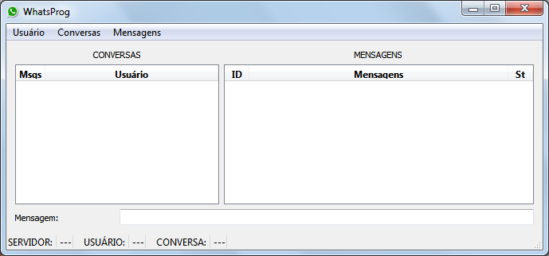
Cliente

Slide 6
Obrigado!

